Slide 1


复式条形统计图

Slide 2
1. 认识复式条形统计图，了解其特点，能够根据收集的数据在
提供的图样中完成相应的复式条形统计图。
2. 体验数据的收集、整理、描述和分析的过程，并能进行简单
的数据分析，培养学生的数据分析观念和推理能力。
3. 进一步体会统计在现实生活中的运用，感受数学与生活的密切
联系。

Slide 3
你有什么好的办法？
我想要比较城镇和农村人口，观察两个图方便吗？
某地区城镇人口数统计图
某地区农村人口数统计图
人数/万人
人数/万人
59
58
60
60
54
49
50
46
50
43
40
35
40
34
27
30
21
30
20
20
10
10
0
0
1980
1990
2000
2010
2020
年份
1980
1990
2000
2010
2020
年份

Slide 4
3
下面是某地区城乡人口数统计图。
某地区城镇人口数统计图
某地区农村人口数统计图
人数/万人
人数/万人
59
58
60
60
54
49
50
46
50
43
40
35
40
34
27
30
21
30
20
20
10
10
0
0
1980
1990
2000
2010
2020
年份
1980
1990
2000
2010
2020
年份

Slide 5
纵轴都表示人数，且完全相同。
左边统计城镇人口数，右边统计农村人口数。
横轴都表示年份，且完全相同。
某地区城镇人口数统计图
某地区农村人口数统计图
人数/万人
人数/万人
59
58
60
60
54
49
50
46
50
43
40
35
40
34
27
30
21
30
20
20
10
10
0
0
1980
1990
2000
2010
2020
年份
1980
1990
2000
2010
2020
年份

Slide 6
有时为了便于比较，往往把两幅统计图合成一幅，请你把下面的统计图补充完整。
某地区城镇人口数统计图
某地区农村人口数统计图
人数/万人
人数/万人
59
58
60
60
54
49
50
46
50
43
40
35
40
34
27
30
21
30
20
20
10
10
0
0
1980
1990
2000
2010
2020
年份
1980
1990
2000
2010
2020
年份

Slide 7
某地区城乡人口数统计图
人数/万人
城镇
58
59
农村
60
54
49
50
46
43
通过图例区分
两种不同的量。
40
35
34
27
30
21
20
10
0
1980
1990
2000
2010
2020
年份
你觉得还有哪些地方需要进一步完善？
① 容易混淆城镇人口数和农村人口数。
② 复式条形统计图没有写统计图名称。

Slide 8
某地区城乡人口数统计图
人数/万人
城镇
58
59
农村
60
54
49
50
46
43
40
35
34
27
30
21
20
10
0
1980
1990
2000
2010
2020
年份
复式条形统计图和单式条形统计图有什么区别呢？
单式条形统计图每个年份画一个直条表示数据，没有图例；
复式条形统计图每个年份都画两个等宽且相邻的直条表示数据，并用不同颜色区分，有图例。

Slide 9
某地区城乡人口数统计图
人数/万人
城镇
58
59
农村
60
54
49
50
46
43
黄色色块表示城镇人口数。
40
35
34
27
30
21
20
10
0
1980
1990
2000
2010
2020
年份
（1）哪一年城镇人口数最多？哪一年最少？
哪个颜色的色块表示城镇人口数？
2020 年人口数最多，1980 年人口数最少。

Slide 10
某地区城乡人口数统计图
人数/万人
城镇
58
59
农村
60
54
49
50
46
43
绿色色块表示农村人口数。
40
35
34
27
30
21
20
10
0
1980
1990
2000
2010
2020
年份
（2）哪一年农村人口数最多？哪一年最少？
1980 年人口数最多，2020 年人口数最少。

Slide 11
某地区城乡人口数统计图
人数/万人
城镇
58
59
农村
60
54
49
50
46
43
40
35
34
27
30
21
20
10
0
1980
1990
2000
2010
2020
年份
（3）哪一年城乡人口数相差的数量最大？哪一年最小？
1980 年：58－21 = 37；
1990 年：54－27 = 27；
2000 年：49－35 = 14；
2010 年：46－43 = 3；
2020 年：59－34 = 25；
1980 年相差最大，2010 年相差最小。

Slide 12
某地区城乡人口数统计图
人数/万人
城镇
58
59
农村
60
54
49
50
46
43
40
35
34
27
30
21
20
10
0
1980
1990
2000
2010
2020
年份
（4）你还能得到哪些信息？
城镇人口数逐年增加，农村人口数逐年减少。

Slide 13
【选自教材第97页 做一做】
四年级学生喜欢各项运动的人数情况如下表 。
运动项目 | 乒乓球 | 足球 | 跑步 | 游泳 | 跳绳
男生人数 | 17 | 18 | 8 | 14 | 7
女生人数 | 13 | 4 | 6 | 13 | 16
请根据以上数据绘制复式条形统计图。

Slide 14
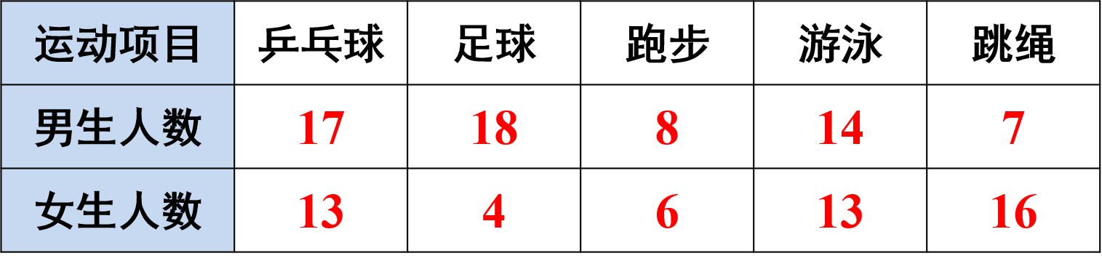
四年级学生喜欢各项运动的人数统计图
男生
人数/万人
女生
20
17
18
16
13
14
15
13
8
10
7
6
4
5
0
乒乓球
足球
跑步
游泳
跳绳
项目

Slide 15
四年级学生喜欢各项运动的人数统计图
男生
人数/万人
女生
20
17
18
16
13
14
15
13
8
10
7
6
4
5
0
乒乓球
足球
跑步
游泳
跳绳
项目
（1）喜欢哪个项目的男生最多？喜欢哪个项目的女生最少？
喜欢足球的男生最多，喜欢足球的女生最少。

Slide 16
四年级学生喜欢各项运动的人数统计图
男生
人数/万人
30
22
23
女生
20
17
18
27
16
13
14
14
15
13
8
10
7
6
4
5
0
乒乓球
足球
跑步
游泳
跳绳
项目
（2）喜欢哪个项目的人数最多？喜欢哪个项目的人数最少？
喜欢乒乓球的人数最多，喜欢跑步的人数最少。

Slide 17
四年级学生喜欢各项运动的人数统计图
男生
人数/万人
女生
20
17
18
16
13
14
15
13
8
10
7
6
4
5
0
乒乓球
足球
跑步
游泳
跳绳
项目
（3）你还能结合统计图提出其他数学问题并解答吗？
喜欢游泳的比喜欢跳绳的多多少人？
(14 + 13)－(7 + 16) = 4（人）

Slide 18
学习这节课后，你们有什么收获？
复式条形统计图的绘制和表示方法与单式条形统计图基本相同，只是有两组（或两组以上）数据，需要用不同颜色（或底纹）的直条表示，同时要注明图例。

